Slide 1
JAVA开发基础知识
网络编程

Slide 2
JAVA基础的重点
IO
多线程
JDBC
网络
计算机网络
Socket
WebSocket
Wireshark

Slide 3
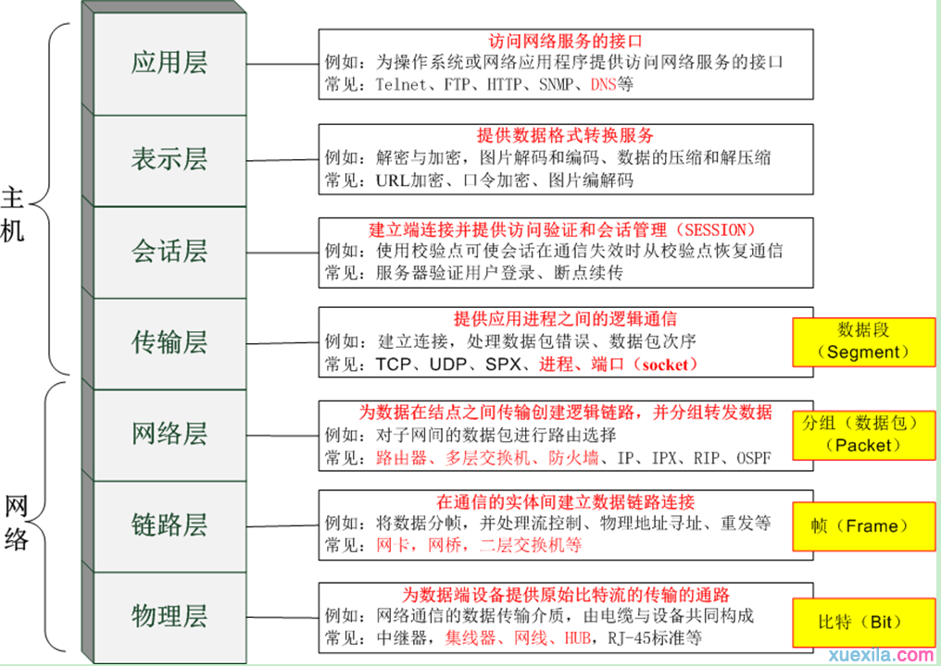
计算机网络基础
OSI 7层模型

Slide 4
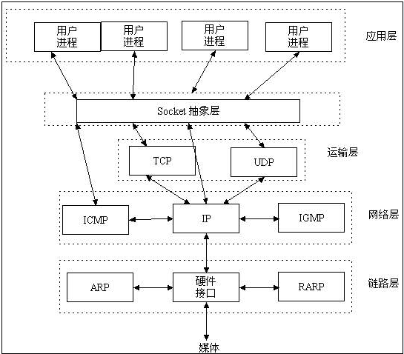
Socket是什么？
Socket 其实并不是一个协议。Socket是TCP/IP协议的一个十分流行的编程界面，用于两个程序通过一个双向的通信连接实现数据的交换。它工作在 OSI 模型会话层（第5层），是为了方便大家直接使用更底层协议（一般是 TCP 或 UDP ）而存在的一个抽象层。
Socket是应用层与TCP/IP协议族通信的中间软件抽象层，它是一组接口。在设计模式中，Socket其实就是一个门面模式，它把复杂的TCP/IP协议族隐藏在Socket接口后面，对用户来说，一组简单的接口就是全部，让Socket去组织数据，以符合指定的协议。

Slide 5
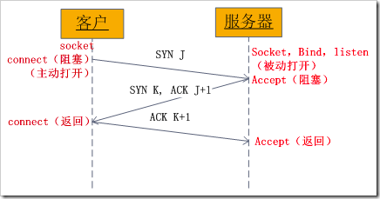
Socket建立连接
根据连接启动的方式以及本地套接字要连接的目标，套接字之间的连接过程可以分为三个步骤：
服务器监听，客户端请求，连接确认。
Socket中TCP的三次握手建立连接
第一次握手：客户端尝试连接服务器，向服务器发送SYN包（同步序列编号Synchronize Sequence Numbers），SYN=J，客户端进入SYN_SEND状态等待服务器确认。
第二次握手：服务器接收客户端SYN包并确认（ACK=J+1），同时向客户端发送一个SYN包（SYN=K），即SYN+ACK包，此时服务器进入SYN_RECV状态。
第三次握手：客户端收到服务器的SYN+ACK包，向服务器发送确认包ACK(ACK=K+1），此包发送完毕，客户端和服务器进入ESTABLISHED状态，完成三次握手。
Notes:
Socket所支持的协议种类也不光TCP/IP一种，因此两者之间是没有必然联系的。在Java环境下，Socket编程主要是指基于TCP/IP协议的网络编程。

Slide 6

是什么？
Wireshark（前称Ethereal）是一个网络封包分析软件。网络封包分析软件的功能是撷取网络封包，并尽可能显示出最为详细的网络封包资料。Wireshark使用WinPCAP作为接口，直接与网卡进行数据报文交换。
In the past, such tools were either very expensive, proprietary, or both. However, with the advent of Wireshark, all that has changed.
Wireshark is perhaps one of the best open source packet analyzers available today.
官方文档地址：https://www.wireshark.org/docs/wsug_html/#ChIntroWhatIs

Slide 7
Wireshark过滤器
CaptureFilters
通过表达式抓取满足条件的数据包
网络流量特别大时，需要有针对性抓取指定数据包 时推荐使用。
DisplayFilters
通过表达式显示满足条件的数据包
流量不大时，方便同时分析多种数据包，开发时常 用，表达式语法简单。

Slide 8
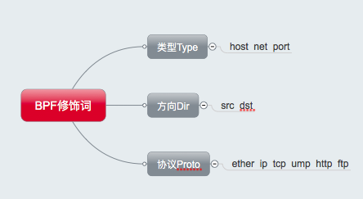
CaptureFilters-Berkeley Packet Filter
BPF是一个工作在操作系统内核的数据包捕获机制，它先将链路层的数据包捕获再过滤，最后提供给应用层特定的过滤后的数据包。
“伯克利包过滤”语法。使用BPF过滤规则，你可以确定该获取和检查哪些流量，忽略哪些流量。
https://wiki.wireshark.org/CaptureFilters#Further_Information

Slide 9
CaptureFilters例子
过滤MAC地址
ether host 00:88:ca:86:8f:0d
过滤IP地址
src host 192.168.20.113
dst host 192.168.0.37
过滤端口
port 80
!port 80
过滤协议
arp、icmp
综合例子
(src host 192.168.20.113 and dst host 192.168.0.37 and dst port 8081) or (src host 192.168.0.37 and dst host 192.168.20.113)

Slide 10
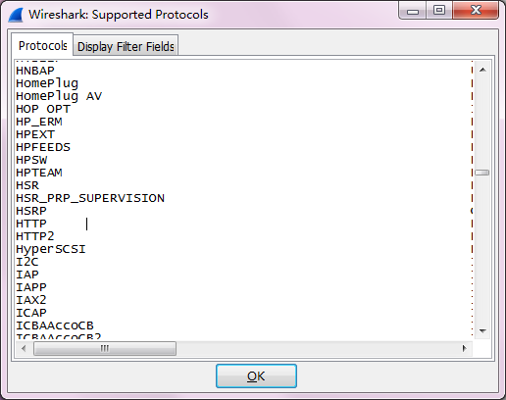
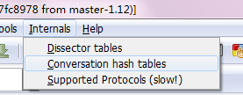
Building display filter expressions
Display filter fields
常见的可以通过协议作为过滤字符串。
Wireshark支持的协议包括：

Slide 11
Building display filter expressions
2. Comparing values
English | C-like | Description and example
eq | == | Equal. ip.src==10.0.0.5
ne | != | Not equal. ip.src!=10.0.0.5
gt | > | Greater than. frame.len > 10
lt | < | Less than. frame.len < 128
ge | >= | Greater than or equal to. frame.len ge 0x100
le | <= | Less than or equal to. frame.len <= 0x20

Slide 12
Building display filter expressions
3. Combining expressions( Display Filter Logical Operations)
English | C-like | Description and example
and | && | Logical AND. ip.src==10.0.0.5 and tcp.flags.fin
or | || | Logical OR. ip.scr==10.0.0.5 or ip.src==192.1.1.1
xor | ^^ | Logical XOR. tr.dst[0:3] == 0.6.29 xor tr.src[0:3] == 0.6.29
not | ! | Logical NOT. not llc
Notes:
xor 异或
如果a、b两个值不相同，则异或结果为1。如果a、b两个值相同，异或结果为0。

Slide 13
Building display filter expressions
3. Combining expressions( Display Filter Logical Operations)
[…] | Substring Operator Wireshark允许选择一个序列的子序列。 在标签后你可以加上一对[]号，在里面包含用逗号分离的列表范围。 eht.src[0:3] == 00:00:83 上例使用n:m格式指定一个范围。在这种情况下，n是起始位置偏移(0表示没有偏移，即是第一位，同理1表示向右偏移一位，便是第二位)，m是从指定起始位置的区域长度。 eth.src[1-2] == 00:83 上例使用n-m格式一个范围。在本例中n表示起始位置偏移,m表示终止位置偏移 eth.src[:4]=00:00:83:00 上例使用:m格式，表示从起始位置到偏移偏移位置m。等价于0:m eth.src[4:]=20:20 上例使用n:格式，表示从最后位置偏移n个序列 eht.src[2] == 83 上例使用 n 形式指定一个单独的位置。在此例中中序列中的单元已经在偏移量n中指定。它等价于n:1 eth.src[0:3,102,:4,4:,2] == 00:00:83:00:83:00:00:83:00:20:20:83 Wireshark 允许你将多个分号隔开的列表组合在一起表示复合区域，如上例所示

Slide 14
Building display filter expressions
4. Membership Operator
Wireshark allows you to test a field for membership in a set of values or fields. After the field name, use the in operator followed by the set items surrounded by braces {}.
tcp.port in {80 443 8080}
tcp.port == 80 || tcp.port == 443 || tcp.port == 8080

Slide 15
A common mistake
在组合表达式中使用"!="操作符，像eth.addr,ip.addr,tcp.port,udp.port等元素可能会产生非预期效果 经常有人用ip.addr ==1.2.3.4 表达式来选择所有包含ip地址为1.2.3.4的包，
如果有人想用ip.addr !=1.2.3.4 表达式来排除ip地址为1.2.3.4的包，很不幸。它不会像你期待的那样。 相反，那个表达式为真值得条件是源地址或目标地址中的任意一个不等于1.2.3.4即可。因此，那个表达式
ip.addr !=1.2.3.4 可以被读作："该包包含的ip字段值必须不为1.2.3.4"。因为一个ip数据报同含源地址和目标地址，只要两个地址有一个不为1,2,3,4表达式就为真。
接着上面的话题，如果你真想过滤捕捉文件中，ip地址包含1.2.3.4的包，正确的表达式应该是!(ip.addr==1.2.3.4)。它可以读作:"显示所有'字段名为ip.addr值存在1.2.3.4'为非真的包'",换句话说:"筛选所有字段名ip.addr的值中未出现1.2.3.4的包"

Slide 16
Loopback capture setup
If you are trying to capture traffic from a machine to itself, that traffic will not be sent over a real network interface, even if it's being sent to an address on one of the machine's network adapters.
you can capture on the loopback interface on Linux, on various BSDs including Mac OS X, and on Digital/Tru64 UNIX, and you might be able to do it on Irix and AIX, but you definitely cannot do so on Solaris, HP-UX, or Windows.
https://wiki.wireshark.org/CaptureSetup/Loopback

Slide 17
其中一种解决办法
给你的本地机器添加一个通过网络网关的路由。
route add <your_IP> mask 255.255.255.255 <the_gateway> metric 1
效果：每一个从你的机器发送到你的机器本身的网络流量都将会使用到物理网络接口。流量将会发送到网关，再返回到你的机器。这样，你会看到每个数据包两次，需要在过滤的视图过滤观察。
注意：经过以上操作，你的机器会使用实际的网络自己跟自己通信，可能会导致网络过载，测试完后需要删除以上添加的路由。
route delete<your_IP> mask 255.255.255.255 <the_gateway> metric 1
Notes:
metric 距离
ipconfig
ipconfig /all

Slide 18
Building display filter expressions
DEMO
http and ((ip.src == 192.168.20.113 and ip.dst == 192.168.0.37 and tcp.dstport == 8081) or (ip.src == 192.168.0.37 and ip.dst == 192.168.20.113))

Slide 19
Server
ss = new ServerSocket(8888);
System.out.println("Server is starting...");
s = ss.accept();
br = new BufferedReader(new InputStreamReader(s.getInputStream()));
pw = new PrintWriter(s.getOutputStream(),true);
String reqStr = br.readLine();
System.out.println(reqStr);
pw.println("your reqStr is:" + reqStr);
br.close();
pw.close();

Slide 20
Client
s = new Socket("127.0.0.1",8888);
pw = new PrintWriter(s.getOutputStream(),true);
br = new BufferedReader(new InputStreamReader(s.getInputStream()));
pw.println("您好");
respStr = br.readLine();
System.out.println(respStr);
br.close();
pw.close();

Slide 21
实时 Web 应用的窘境
Web 应用的信息交互过程通常是客户端通过浏览器发出一个请求，服务器端接收和审核完请求后进行处理并返回结果给客户端，然后客户端浏览器将信息呈现出来，这种机制对于信息变化不是特别频繁的应用尚能相安无事，但是对于那些实时要求比较高的应用来说，比如说在线游戏、在线证券、设备监控、新闻在线播报、RSS 订阅推送等等，当客户端浏览器准备呈现这些信息的时候，这些信息在服务器端可能已经过时了。所以保持客户端和服务器端的信息同步是实时 Web 应用的关键要素，对 Web 开发人员来说也是一个难题。在 WebSocket 规范出来之前，开发人员想实现这些实时的 Web 应用，不得不采用一些折衷的方案，其中最常用的就是轮询 (Polling) 和 Comet 技术，而 Comet 技术实际上是轮询技术的改进，又可细分为两种实现方式，一种是长轮询机制，一种称为流技术。

Slide 22
WebSocket
WebSocket 协议是html5引入的一种新的协议，其目的在于实现了浏览器与服务器全双工通信。
1.通信传输字节减少：比起以前使用http传输数据，websocket传输的额外信息很少。
2.服务器可以主向客户端推送消息，而不用客户端去查询。
除了TCP连接的三次握手，websocket协议中客户端与服务器想建立连接需要一次额外的握手动作。
对于 WebSocket 来说，它必须依赖 HTTP 协议进行握手 ，握手成功后，数据就直接从 TCP 通道传输，与 HTTP 无关了。
http://tools.ietf.org/html/rfc6455

Slide 23
WebSocket 客户端连接报文
GET /websocketdemo/websocket HTTP/1.1
Upgrade: websocket
Connection: Upgrade
Host: 192.168.20.113:8080
Origin: http://192.168.20.113:8080
Pragma: no-cache
Cache-Control: no-cache
Sec-WebSocket-Key: tKEnTVL81GUf/Gv/QawM/g==
Sec-WebSocket-Version: 13
Sec-WebSocket-Extensions: x-webkit-deflate-frame
客户端发起的 WebSocket 连接报文类似传统 HTTP 报文，”Upgrade：websocket”参数值表明这是 WebSocket 类型请求，“Sec-WebSocket-Key”是 WebSocket 客户端发送的一个 base64 编码的密文，要求服务端必须返回一个对应加密的“Sec-WebSocket-Accept”应答，否则客户端会抛出“Error during WebSocket handshake”错误，并关闭连接。
Notes:
http and ((ip.addr == 192.168.20.113 and ip.dst == 192.168.20.113 and tcp.dstport == 8080) or (ip.src == 192.168.20.113 and ip.dst == 192.168.20.113))

Slide 24
WebSocket 服务端响应报文
HTTP/1.1 101 Switching Protocols
Server: Apache-Coyote/1.1
Upgrade: websocket
Connection: upgrade
Sec-WebSocket-Accept: 0WrWupDfhbiBvTEfXjpAjMg1V8k=
“Sec-WebSocket-Accept”的值是服务端采用与客户端一致的密钥计算出来后返回客户端的,“HTTP/1.1 101 Switching Protocols”表示服务端接受 WebSocket 协议的客户端连接，经过这样的请求-响应处理后，客户端服务端的 WebSocket 连接握手成功, 后续就可以进行 TCP 通讯了。

Slide 25
WebSocket 客户端 API
var ws = new WebSocket(“ws://echo.websocket.org”);
ws.onopen = function(){ws.send(“Test!”); };
ws.onmessage = function(evt){console.log(evt.data);ws.close();};
ws.onclose = function(evt){console.log(“WebSocketClosed!”);};
ws.onerror = function(evt){console.log(“WebSocketError!”);};
申请一个 WebSocket 对象，参数是需要连接的服务器端的地址，WebSocket 协议的 URL 使用 ws://开头，
另外安全的 WebSocket 协议使用 wss://开头。
WebSocket 对象注册消息的处理函数，WebSocket 对象一共支持四个消息 onopen, onmessage, onclose 和 onerror，
当 Browser 和 WebSocketServer 连接成功后，会触发 onopen 消息；
当 Browser 接收到 WebSocketServer 发送过来的数据时，就会触发 onmessage 消息，参数 evt 中包含 Server 传输过来的数据；
当 Browser 接收到 WebSocketServer 端发送的关闭连接请求时，就会触发 onclose 消息。
如果连接失败，发送、接收数据失败或者处理数据出现错误，browser 会触发 onerror 消息；
所有的操作都是采用异步回调的方式触发，这样不会阻塞 UI，可以获得更快的响应时间，更好的用户体验。

Slide 26

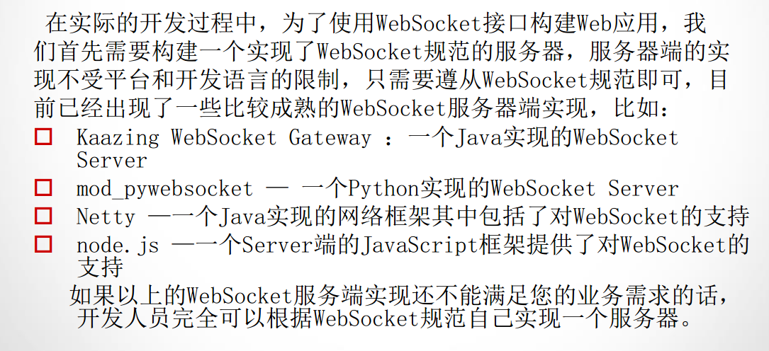
HTML5高级编程
Web Socket服务器

Slide 27
Netty能解决的问题
http://netty.io/
现如今我们使用通用的应用程序或者类库来实现系统之间地互相访问，比如我们经常使用一个HTTP客户端来从web服务器上获取信息，或者通过web service来执行一个远程的调用。
然而，有时候一个通用的协议和他的实现并没有覆盖一些场景。比如我们无法使用一个通用的HTTP服务器来处理大文件、电子邮件、近实时消息比如财务信息和多人游戏数据。我们需要一个合适的协议来处理一些特殊的场景。例如你可以实现一个优化的Ajax的聊天应用、媒体流传输或者是大文件传输的HTTP服务器，你甚至可以自己设计和实现一个新的协议来准确地实现你的需求。
另外不可避免的事情是你不得不处理这些私有协议来确保和原有系统的互通。这个例子将会展示如何快速实现一个不影响应用程序稳定性和性能的协议。

Slide 28
Netty
http://ifeve.com/netty5-user-guide/
Netty是一个提供异步事件驱动的网络应用框架，用以快速开发高性能、高可靠性的网络服务器和客户端程序。换句话说，Netty是一个NIO框架，使用它可以简单快速地开发网络应用程序，比如客户端和服务端的协议。Netty大大简化了网络程序的开发过程比如TCP和UDP的 Socket的开发。
“快速和简单”并不意味着应用程序会有难维护和性能低的问题，Netty是一个精心设计的框架，它从许多协议的实现中吸收了很多的经验比如FTP、SMTP、HTTP、许多二进制和基于文本的传统协议，Netty在不降低开发效率、性能、稳定性、灵活性情况下，成功地找到了解决方案。

Slide 29
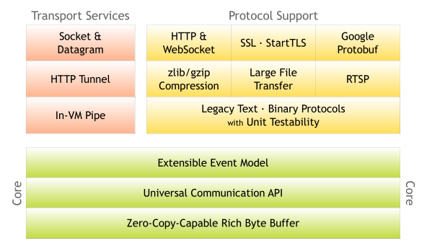
Netty

Slide 30
WebSocket 服务端 API
WebSocket 服务端在各个主流应用服务器厂商中已基本获得符合 JEE JSR356 标准规范 API 的支持（详见JSR356 WebSocket API 规范），以下列举了部分常见的商用及开源应用服务器对 WebSocket Server 端的支持情况：
厂商 | 应用服务器 | 备注
IBM | WebSphere | WebSphere 8.0 以上版本支持，7.X 之前版本结合 MQTT 支持类似的 HTTP 长连接
甲骨文 | WebLogic | WebLogic 12c 支持，11g 及 10g 版本通过 HTTP Publish 支持类似的 HTTP 长连接
微软 | IIS | IIS 7.0+支持
Apache | Tomcat | Tomcat 7.0.5＋支持，7.0.2X 及 7.0.3X 通过自定义 API 支持
 | Jetty | Jetty 7.0＋支持
http://www.oracle.com/technetwork/articles/java/jsr356-1937161.html
http://www.oracle.com/technetwork/cn/articles/java/jsr356-1937161-zhs.html
Notes:
JSR Java Specification Requests Java 规范请求

Slide 31
WebSocket的支持
Tomcat 服务器 7.0.5 以上的版本都是标准 JSR356 规范实现，而 7.0.2x/7.0.3X 的版本使用自定义 API （WebSocketServlet 和 StreamInbound， 前者是一个容器，用来初始化 WebSocket 环境；后者是用来具体处理 WebSocket 请求和响应）
Java EE 7 兼容的应用程序服务器都将有一个遵循 JSR 356 标准的 WebSocket 协议实现。
http://docs.oracle.com/javaee/7/api/index.html?javax/websocket/server/package-summary.html

